Slide 1

PROYECTO PARA EL FORTALECIMIENTO DE HABILIDADES, CAPACIDADES Y SABERES EN EL CONTEXTO DE LAS PRUEBAS DE ESTADO

Slide 2


ESTRUCTURA Y RÚBRICAS DE EVALUACIÓN
RAZONAMIENTO CUANTITATIVO

Slide 3
El enfoque de estos lineamientos está orientado a la conceptualización por parte de los estudiantes, a la comprensión de sus posibilidades y al desarrollo de competencias que les permitan afrontar los retos actuales como son la complejidad de la vida y del trabajo, el tratamiento de conflictos, el manejo de la incertidumbre y el tratamiento de la cultura para conseguir una vida sana (MEN, 1999, p. 7).
Estructura de la Prueba
Fuente: ICFES

Slide 4
Para la evaluación de las competencias de los estudiantes, el ICFES diseña las especificaciones de cada prueba a partir del modelo basado en evidencias. Conforme a este modelo, se define lo que se quiere evaluar según una estructura de tres niveles formales: afirmaciones, evidencias y tareas.
Estructura de la Prueba
Fuente: ICFES

Slide 5
Una afirmación es un enunciado que detalla capacidades, habilidades o conocimientos que pueden atribuirse a un estudiante.
Una o más afirmaciones conforman una competencia y, de este modo, las afirmaciones describen de qué es capaz un estudiante que domina esa competencia.
Estructura de la Prueba
Fuente: ICFES

Slide 6
Las evidencias precisan cuáles son las acciones que pueden acreditar que un estudiante cuenta con una competencia.
Se trata, entonces, de operaciones que pueden dar muestra de que se dispone de las capacidades, las habilidades o los conocimientos detallados en una afirmación.
Estructura de la Prueba
Fuente: ICFES

Slide 7
Con una tarea se determina el desempeño de un estudiante al contestar una pregunta o seguir una instrucción. Cuando una tarea se resuelve correctamente, se cuenta con los elementos para sustentar una evidencia (ICFES, 2013b, pp. 29-30). De este modo, a partir de la realización de ciertas tareas se evidencia si el estudiante cumple, o no, los criterios y estándares de desempeño establecidos para una competencia.
Estructura de la Prueba
Fuente: ICFES

Slide 8
Ahora bien, las competencias que se han definido como el objeto de evaluación de las pruebas de Razonamiento cuantitativo del ICFES son:
Interpretación y representación.
Formulación y ejecución.
Argumentación.
Estructura de la Prueba
Fuente: ICFES

Slide 9
Competencia en interpretación y representación
Afirmación 1:
El estudiante comprende y transforma representaciones de datos cuantitativos o de objetos matemáticos, en distintos formatos (textos, tablas, gráficas, diagramas, esquemas).
Competencias de la Prueba
Fuente: ICFES

Slide 10
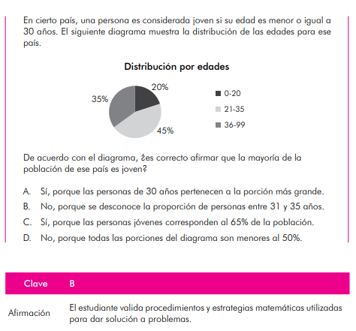
EJEMPLO DE PREGUNTA
Fuente: ICFES

Slide 11
Competencia en formulación y ejecución
Afirmación 2.
Frente a un problema que involucre información cuantitativa, el estudiante plantea e implementa estrategias que lleven a soluciones adecuadas.
Competencias de la Prueba
Fuente: ICFES

Slide 12
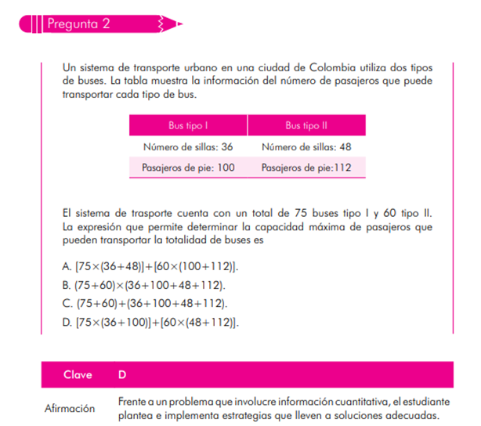
EJEMPLO DE PREGUNTA
Fuente: ICFES

Slide 13
Competencia en argumentación
Afirmación 3.
El estudiante valida procedimientos y estrategias matemáticas utilizadas para dar solución a problemas.
Competencias de la Prueba
Fuente: ICFES

Slide 14
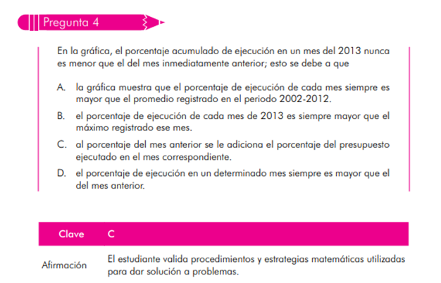
EJEMPLO DE PREGUNTA
Fuente: ICFES

Slide 15



